Slide 1
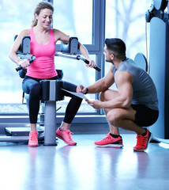
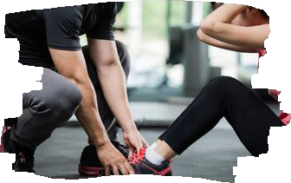
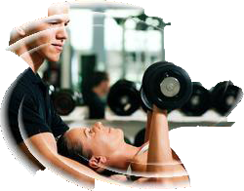


TÉCNICAS PARA EL ENTRENAMIENTO PERSONAL:
INTRODUCCIÓN
Prof. Edgar Lopategui Corsino
M.A., Fisiología del Ejercicio
Web: http://www.saludmed.com/
E-Mail: elopategui@intermetro.edu
saludmedpr@gmail.com
Curso: http://www.saludmed.com/entrenapersonal/entrenapersonal.html

Slide 2
ACCESO A LA PRESENTACIÓN:
http://www.saludmed.com/
entrenapersonal/presentaciones
entrenapersonintro.pdf
Notes:
2

Slide 3

Notes:
3

Slide 4

ENTRENAMIENTO: PERSONAL
* Vínculo del Tópico con la Vida Ocupacional y Personal *
El entrenamiento personal…
Las certificaciones…
Mi conocimiento científico…
El curso me ayudaría….
Espero en el futuro…
Notes:
4

Slide 5
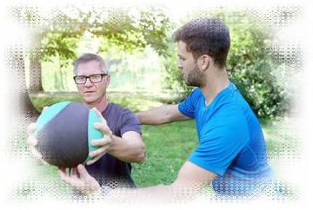
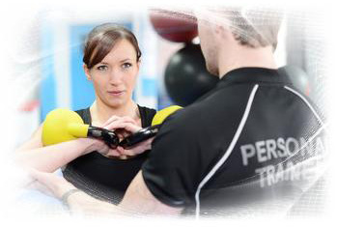
BOSQUEJO
Introducción
Perspectivas del entrenador personal
Competencias del entrenador personal
Escenarios de trabajo
Actitudes y ética
Tendencias
Referencias
Preguntas
Cómo contactar al deponente: Correo/Teléfono
Notes:
5

Slide 6

Notes:
6

Slide 7
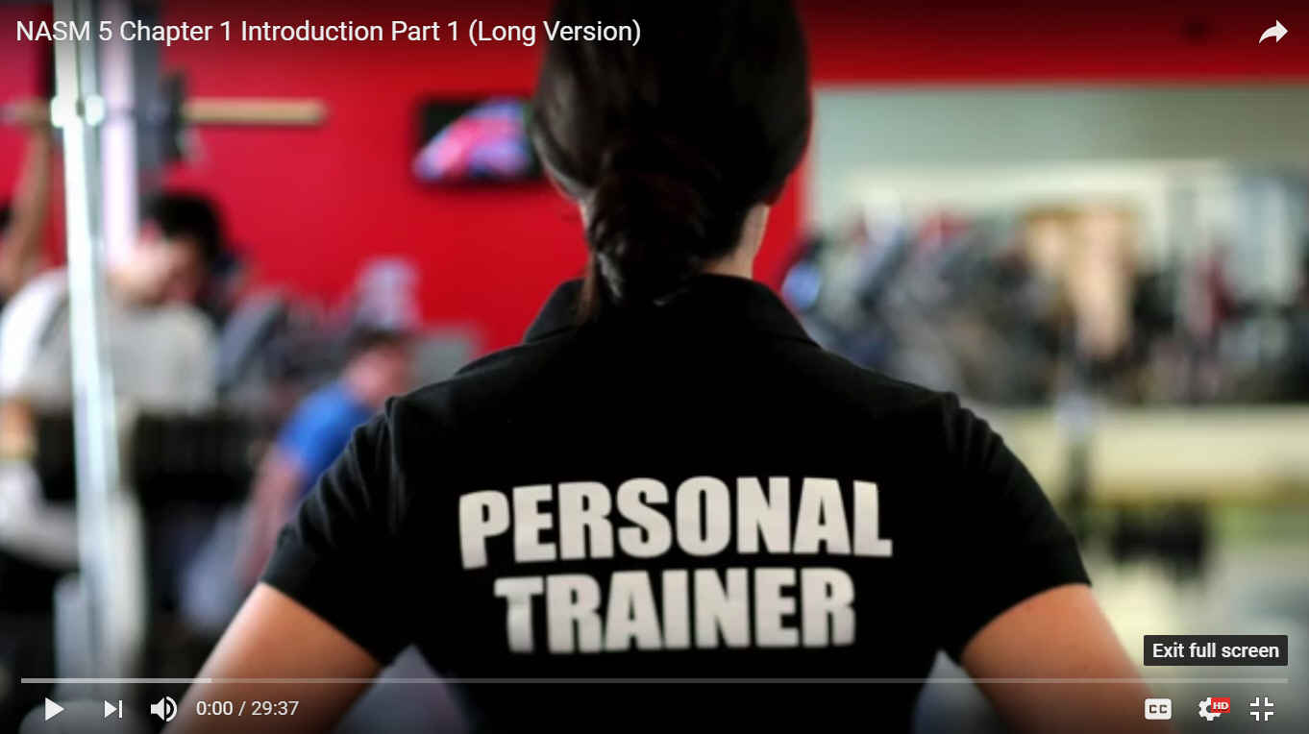
NOTA: Reproducido de: House, J. & Texas 360. (2017, 10 de enero). NASM 5 Chapter 1 Introduction Part 1 (Long Version) [Archivo de video]. Recuperado de https://www.youtube.com/watch?v=NqEtxNkRlTg
Notes:
7

Slide 8
ENTREMIENTO PERSONAL: AVALÚO
* Lista Focalizada*
Fundamentado en la presentación del video anterior, mencione tres términos, palabras o frases que puedan surgir de su pensamiento al ver tal película. Tienen 3 minutos para completar esta actividad:
1.
2.
3.
Notes:
8

Slide 9
Dibuje sobre estos cuerpos celulares, que tú
piensas es el largo y cantidad de dendritas tú
posees en estos momentos:
Notes:
9

Slide 10
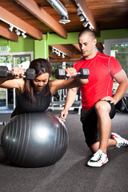
TÉCNICAS Y DESTREZAS PARA EL:
ENTRENADOR PERSONAL
INTRODUCCIÓN
TERMINOLOGÍA DE LA PROFESIÓN:
SINÓNIMOS - TÍTULO
Entrenador personal (personal trainer)
Entrenador de aptitud física (fitness trainer)
Entrenador de aptitud física personal
(personal fitness trainer)
Profesional de la aptitud física (fitness profesional)
Profesional del ejercicio (exercise profesional)
Notes:
10

Slide 11

TÉCNICAS Y DESTREZAS PARA EL:
ENTRENADOR PERSONAL
INTRODUCCIÓN
PROFESIÓN EMERGENTE
* CRECIMIENTO: ESPERADO *
Entre los años: 2008 y 2018
29%
Notes:
11

Slide 12
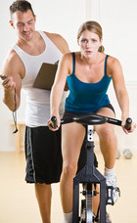

TÉCNICAS Y DESTREZAS PARA EL:
ENTRENADOR PERSONAL
INTRODUCCIÓN
OPORTUNIDADES Y NECESIDADES
Actividades sedentarias: Tiempo sentado
Mortalidad: Primeras causas de muerte
Adultos mayores: ”Baby Boomers”
Incremento en la: Expectativa de vida
Aumento en los: Centros de aptitud física
Notes:
12

Slide 13

TÉCNICAS Y DESTREZAS PARA EL:
ENTRENADOR PERSONAL
INTRODUCCIÓN
OPORTUNIDADES Y NECESIDADES
Morbilidad: Enfermedades Crónico-Degernerativas
Mortalidad: Primeras causas de muerte
Población: Pediátrica, geriátrica, embarazadas
Deportes: Atletas
Celebridades: Farándula
Notes:
13

Slide 14

Notes:
14

Slide 15
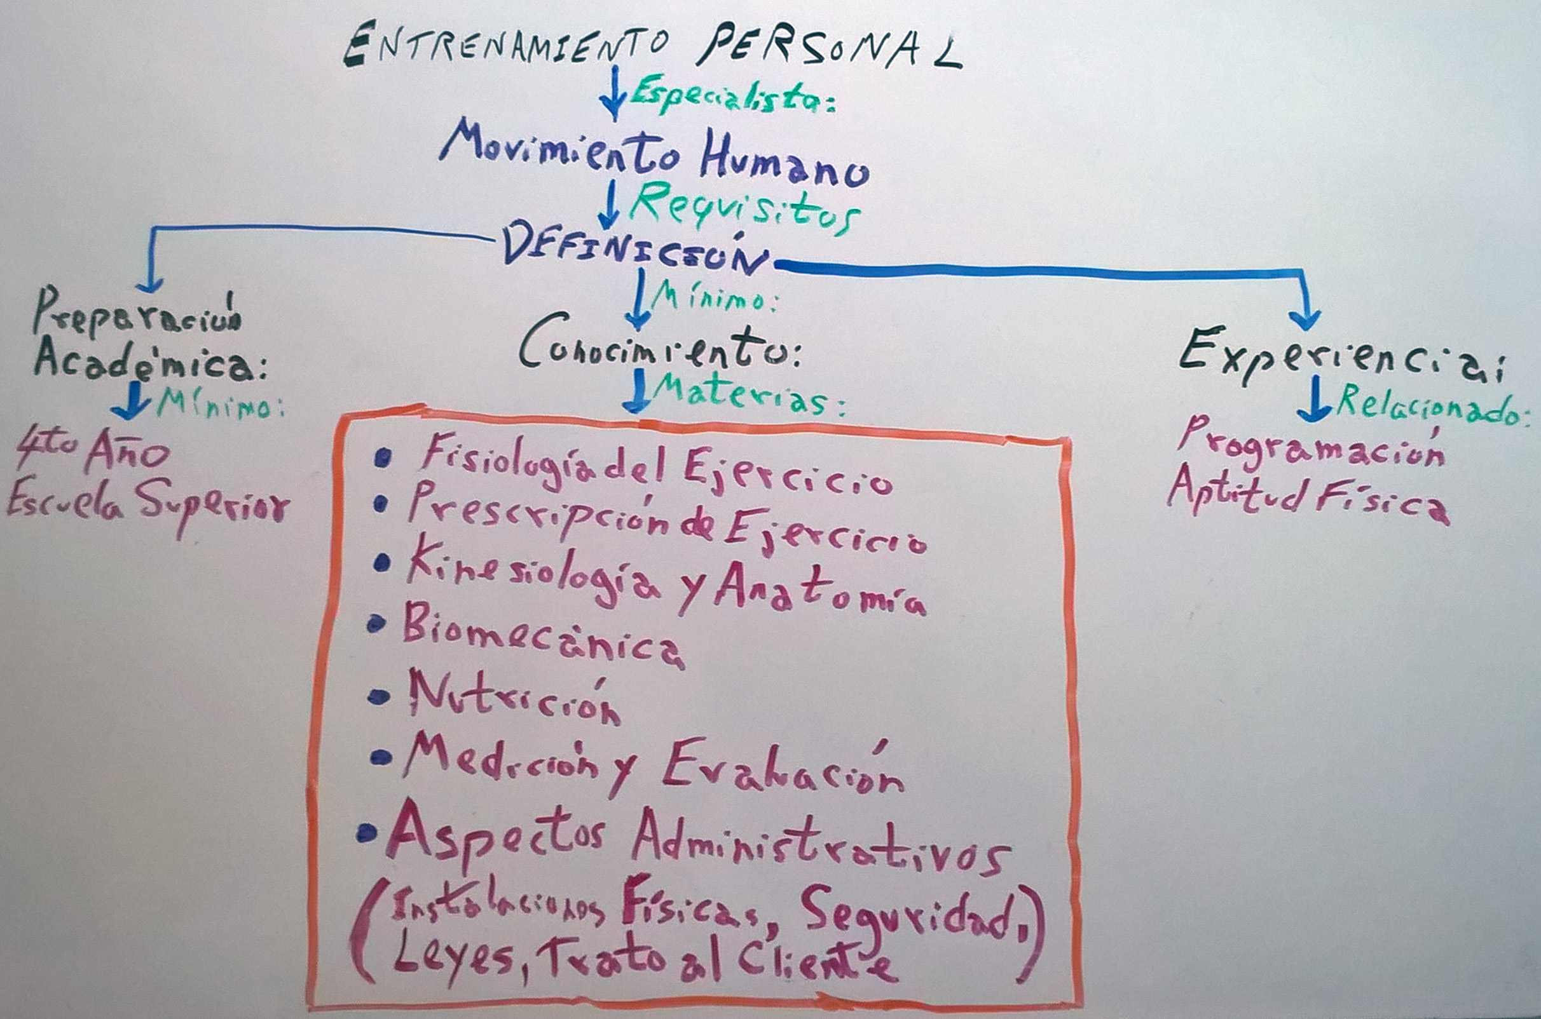
Notes:
15

Slide 16
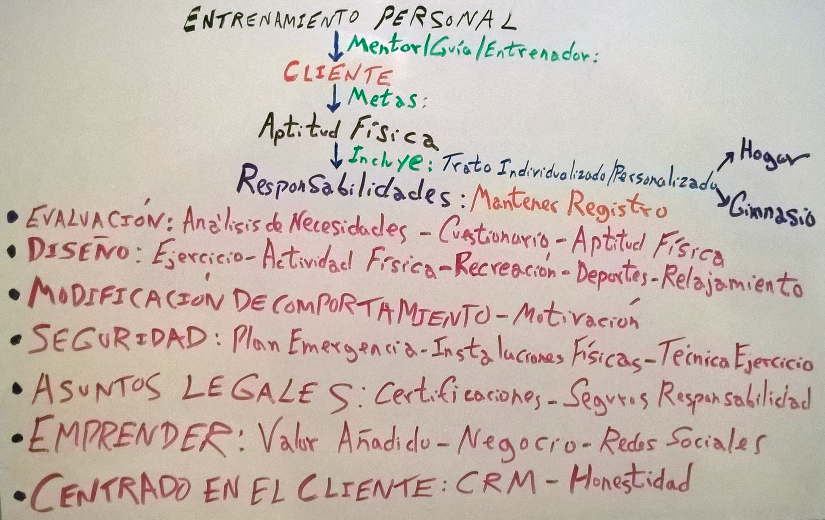
Notes:
16

Slide 17
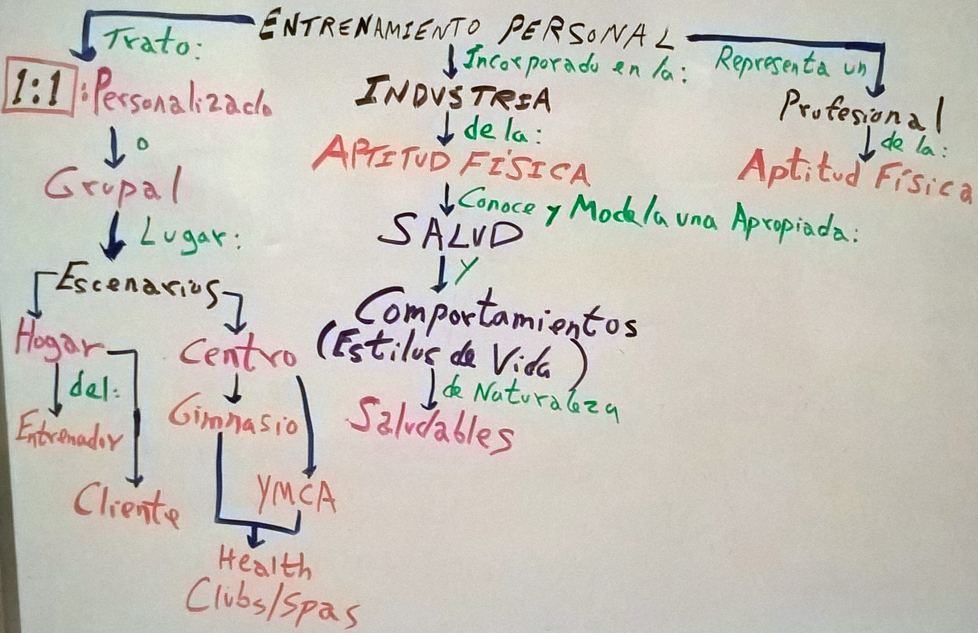
Notes:
17

Slide 18
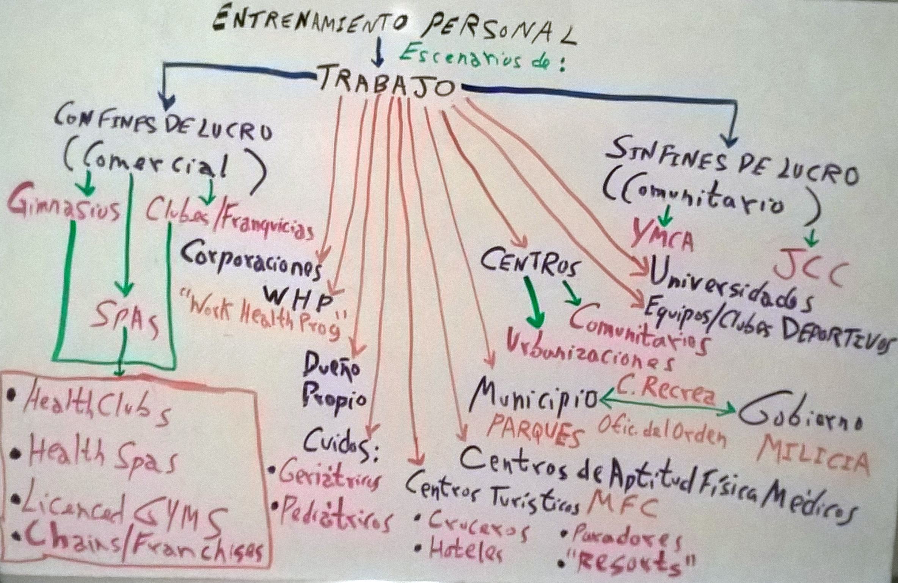
Notes:
18

Slide 19
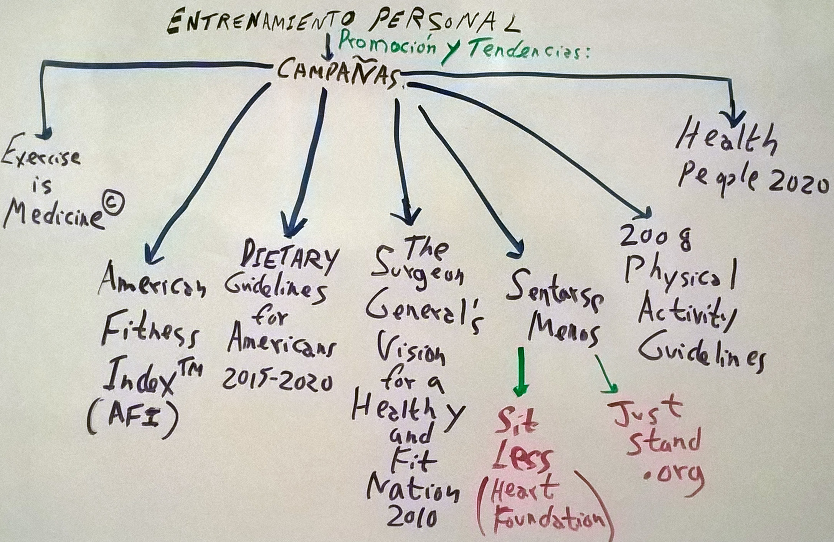
Notes:
19

Slide 20
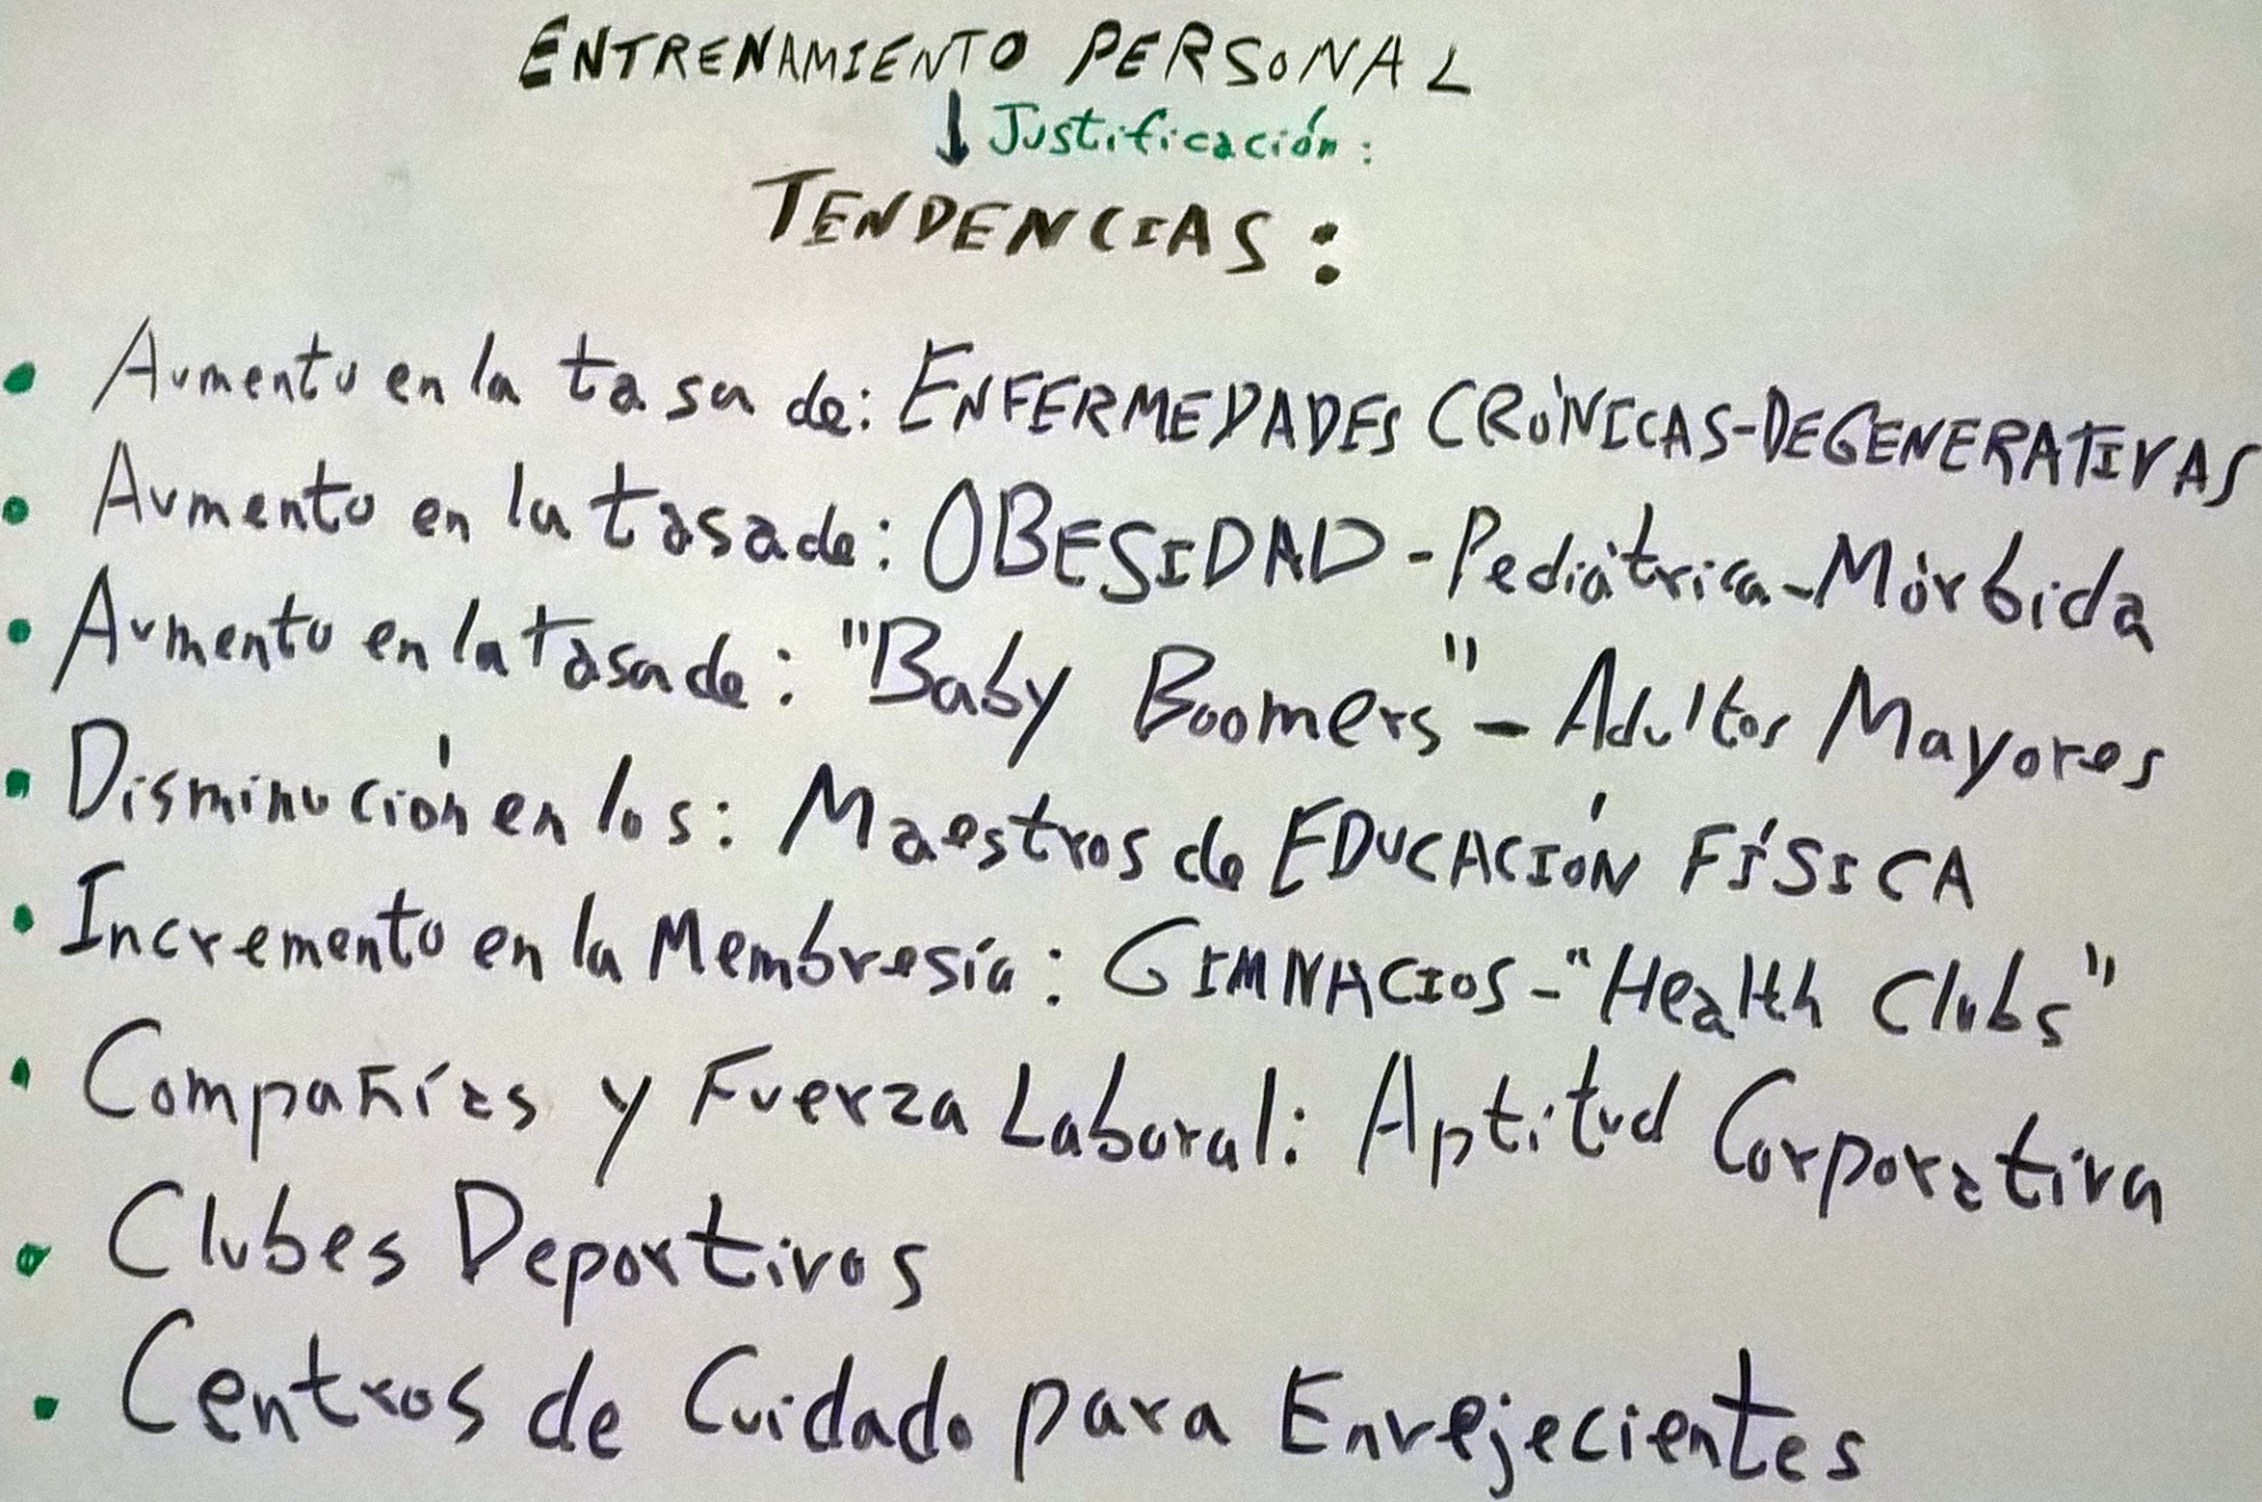
Notes:
20

Slide 21

Notes:
21

Slide 22
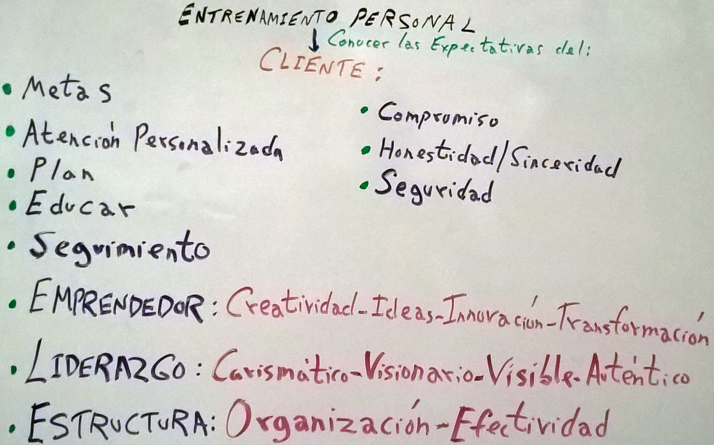
Notes:
22

Slide 23
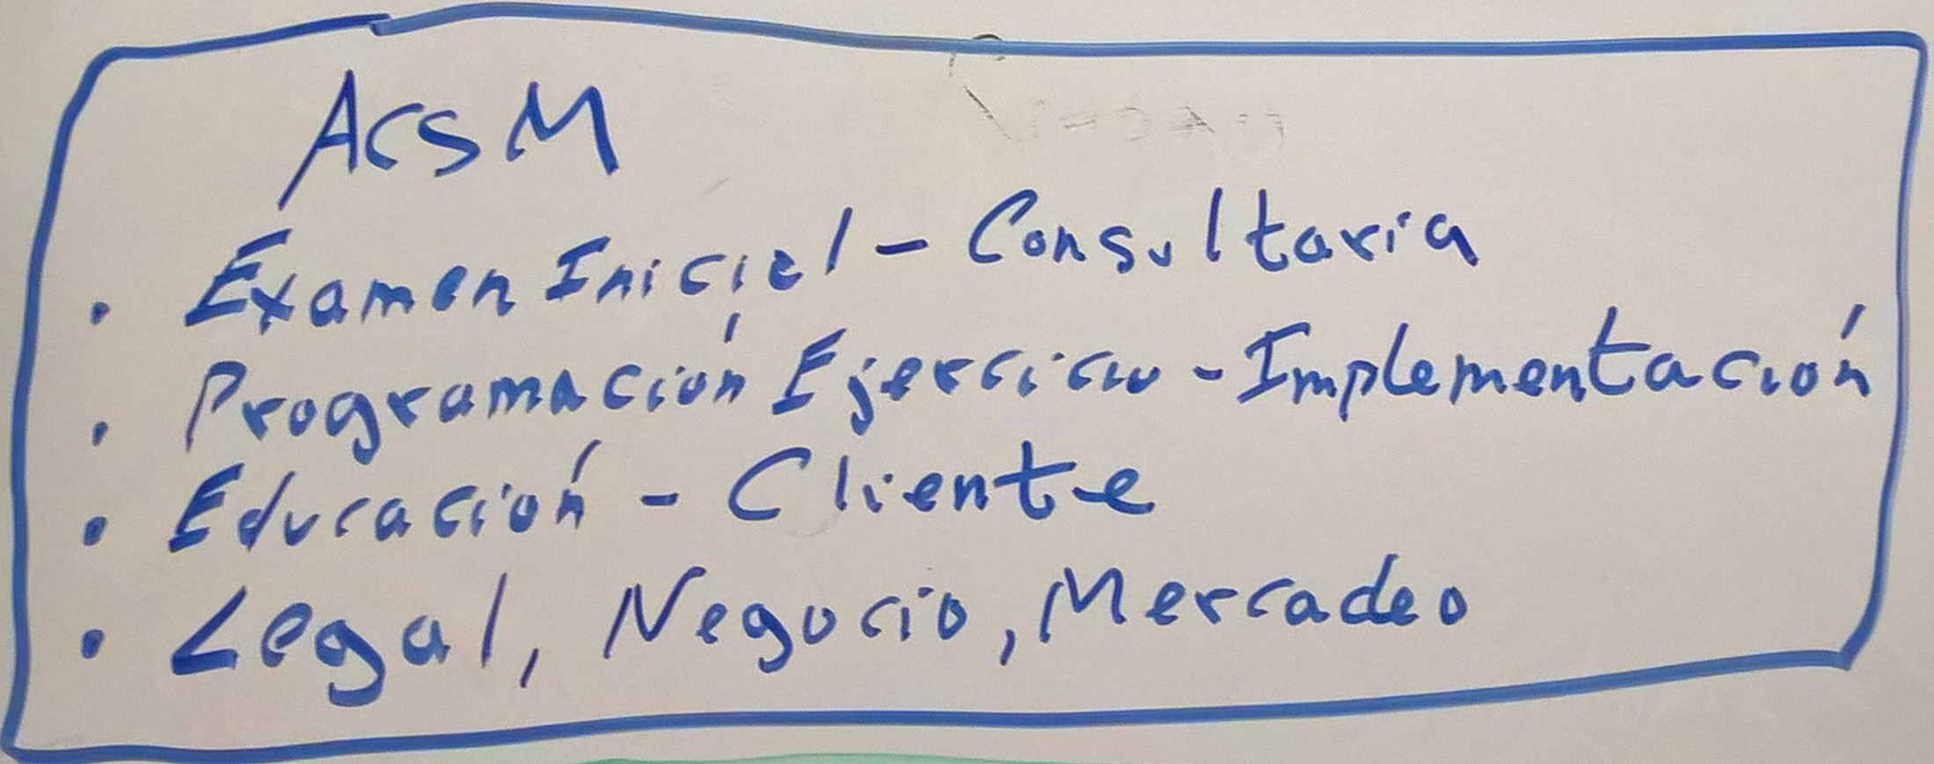
Notes:
23

Slide 24
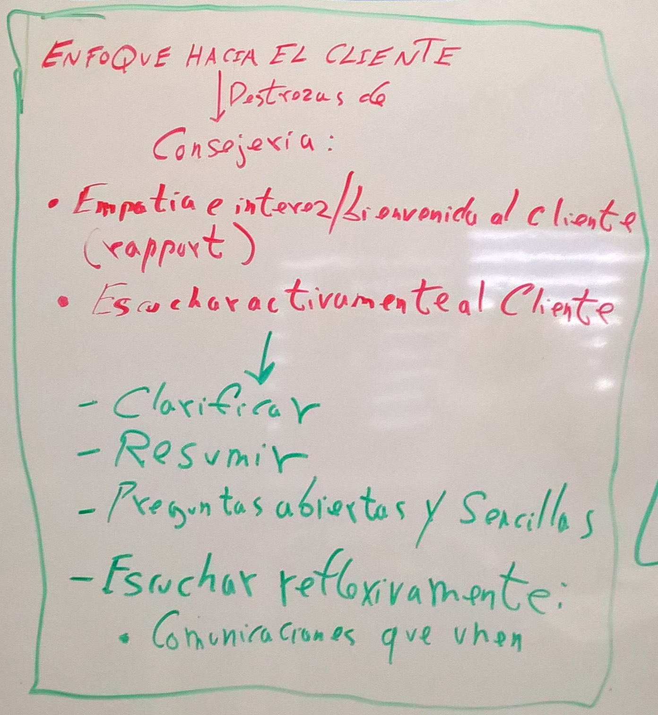
Notes:
24

Slide 25
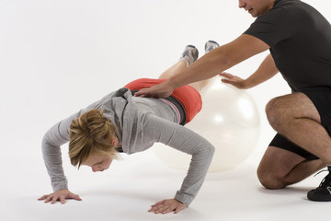
GRACIAS
Notes:
25

Slide 26
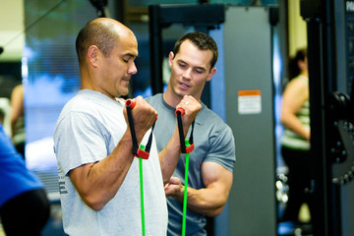
¿PREGUNTAS?
Notes:
26

Slide 27
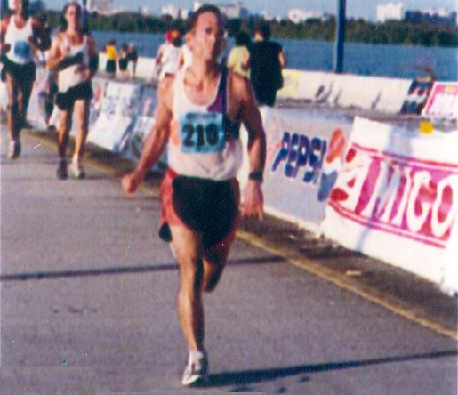
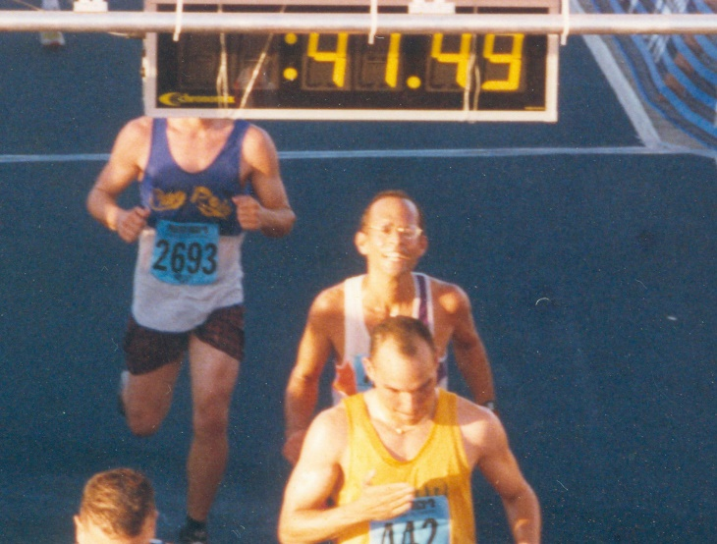
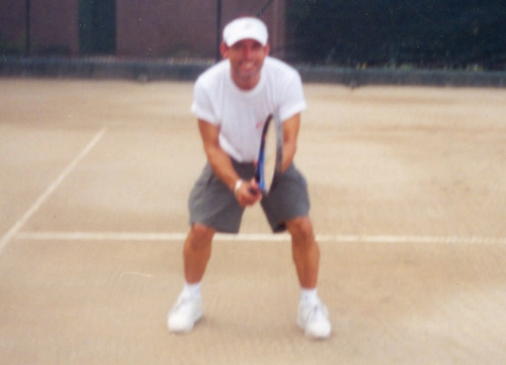
CONTACTO:
Correo electrónico:
elopategui@intermetro.edu
Dirección y Teléfono:
Universidad Interamericana de Puerto Rico
Recinto Metropolitano
Tel: 787-250-1912, X2286, 2245
Página Web:
www.saludmed.com
Notes:
27

